Slide 1
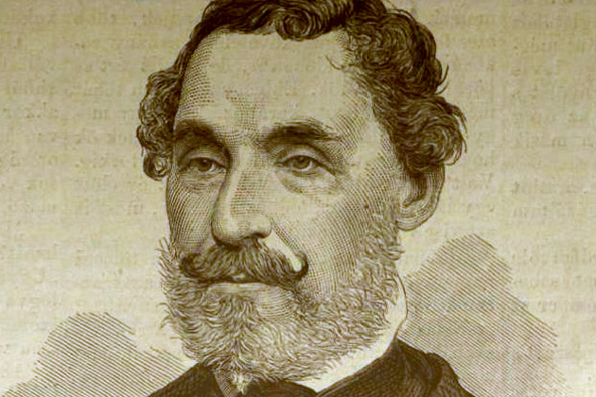
Találkoztam Bernát Gáspár ügyvéd barátommal
Inasa, Vojtina versei megdöbbentenek
Mely sorok hallatán szomorúság és csalódottság fogott el

Slide 2
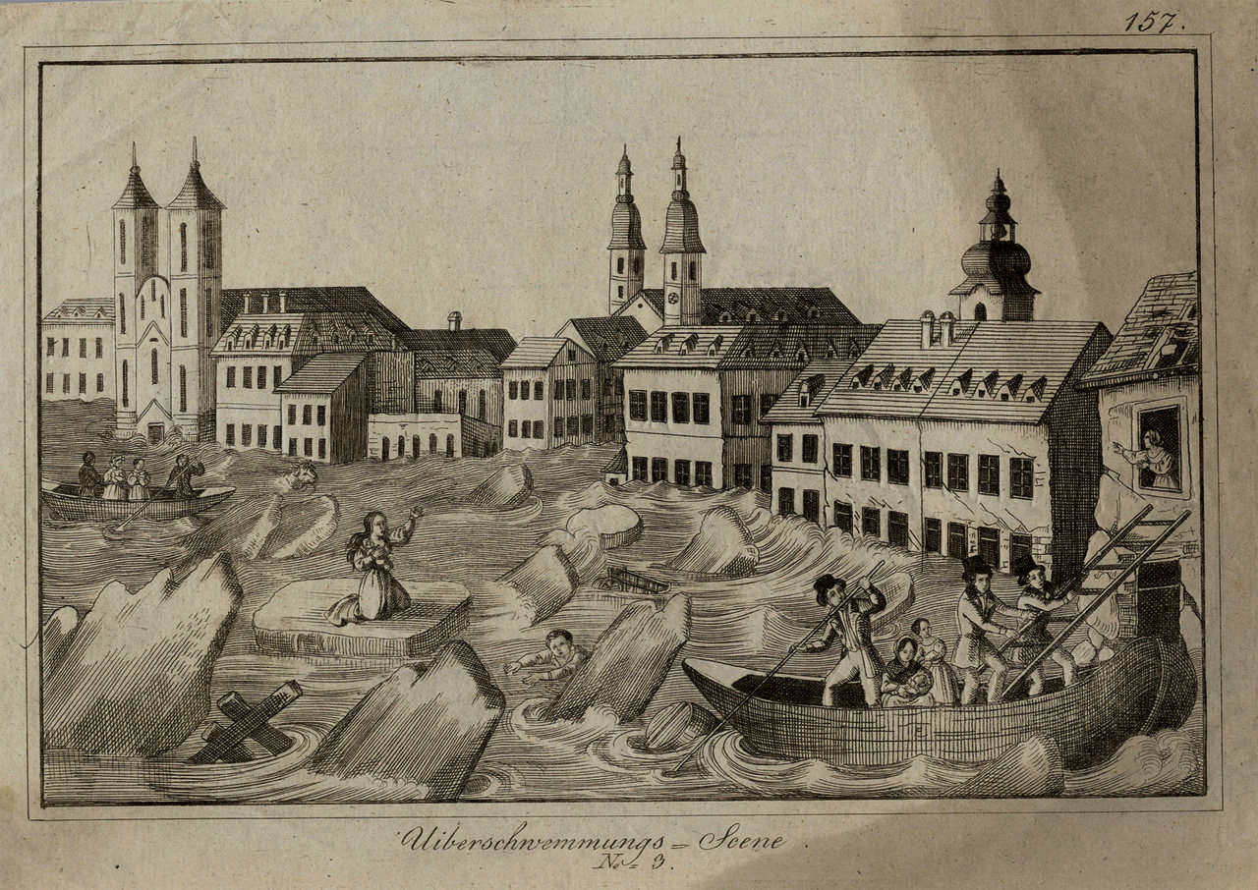
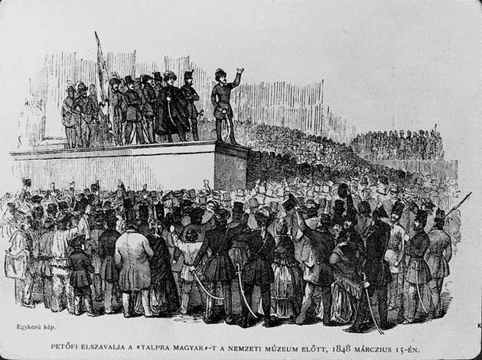
A sajtót elöntik a rossz költők,
mint Pestet a víz 1838-ban.
Vagy mint a szabadságért harcoló emberek
a Nemzeti Múzeum lépcsőit

Slide 3
Pest képe alkonyatban oly elragadó s varázslatos
S mégis közel hajolva mily félelmetes a kosz mely ellepi a várost
A poéta dolga hogy versében ugyanígy
megszínezze a valóság szürkeségét

Slide 4
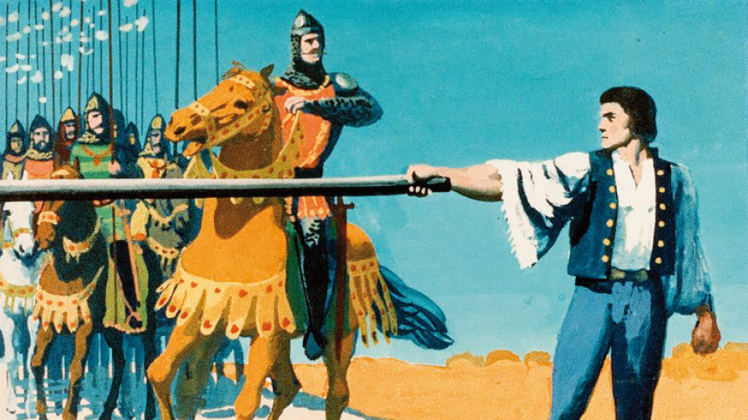
S hogy mi igaz
S mi hamis
Nem mindig fontos
Kellenek a hősök és a mesék

Slide 5
E témával kapcsolatban kibontakozóban van bennem egy új vers
Várom mielöbbi válaszát
Arany János

